Slide 1
METODOLOGIA AGIL DYNAMIC SYSTEM DEVELOPMENT METHOD (DSDM)
DSDM

Slide 2
¿ que es ?
El método de desarrollo de sistemas dinámicos (en inglés Dynamic Systems Development Method o DSDM) es un método que provee un framework para el desarrollo ágil de software, apoyado por su continua implicación del usuario en un desarrollo iterativo y creciente que sea sensible a los requerimientos cambiantes, para desarrollar un sistema que reúna las necesidades de la empresa en tiempo y presupuesto.

Slide 3
DSMD
La metodológica DSDM es caracterizada por su rapidez de desarrollo atendiendo a las demandas de tecnología de forma eficaz y eficiente evitando que transcurra mucho tiempo y la tecnología cambie.
Es una metodología ágil situada dentro de las RAD(rapid aplication development), es ideal para proyectos de sistemas de información cuyos presupuestos y agendas son muy apretadas.

Slide 4
HISTORIA
Fue desarrollado en el Reino Unido en los años 90 por un consorcio DSDM; un conjunto de proveedores y de expertos en la materia del desarrollo de sistemas de información (IS), esta es una organización no lucrativa y proveedor independiente, que posee y administra el framework.

Slide 5
LAS CARACTERISTICAS DE DSDM SON
Trabajo en equipo tanto los desarrolladores, los usuarios y los Stakeholders.
• El equipo de desarrollo puede tomar sus decisiones sin depender de autorizaciones de sus superiores.
• El desarrollo es iterativo e incremental
• El equipo de desarrollo debe realizar entregas cortas pero frecuentemente, estas entregas deben ser funcionales.
• Todos los cambios pueden ser reversibles, es decir, debemos tener una linea base y a partir de ella crear funcionalidad, pero si no tenemos los resultados deseados podemos regresar a la linea base nuevamente.
• La verificación de calidad debe existir a lo largo del proceso de desarrollo y no solamente al final del proyecto.

Slide 6
características
• Ningún sistema es construido a la perfección en el primer intento.
• La entrega del proyecto deberá ser a tiempo, respetando presupuesto y asegurando la calidad.
• DSDM solo quiere que se complete la iteración con la funcionalidad suficiente como para que inicie la siguiente iteración.
• DSDM es utilizado en sistemas TI pero también pudiera ser utilizado para proyectos en donde se requiera cambio de algún sistema aunque no sea TI.
• La evaluación de riesgo debe estar enfocada en entregar funcionalidad no en el proceso de desarrollo
• La estimación debe estar basada en funcionalidad del negocio.

Slide 7
DESVENTAJAS
• Tiempo • Dinero(presupuesto) • Desarrollo Iterativo • Concesión de requisitos • Participación

Slide 8
Ventajas (funciones y roles)
• Patrocinador ejecutivo (fondos y recursos) • Visionario (inicializa y mantiene) • Embajador de usuario (conocimiento de UF) • Asesor de usuario (ideas diarias UF) • Gerente del proyecto(gestiona) • Coordinador Técnico (diseño y calidad) • Jefe de equipo (mantener) • Escribano (registra decisiones, acuerdos o requisitos) • Roles de Especialistas (Personas Esp. de Apoyo)

Slide 9
Versiones dsdm
• La primera versión fue terminada en enero de 1995 y publicada en febrero de 1995. • La versión 4.2 es la actualmente en uso, fue publicada en abril de 2006.

Slide 10
Procesos del ciclo de desarrollo DSDM
El ciclo de desarrollo de DSDM está compuesto de 5 fases, precedidas de un pre-proyecto y un post-proyecto . Pre-proyecto
Estudio de viabilidad
Estudio de negocio
Iteración de modelado funcional
Iteración de diseño y desarrollo
Implementación
Post-desarrollo

Slide 11
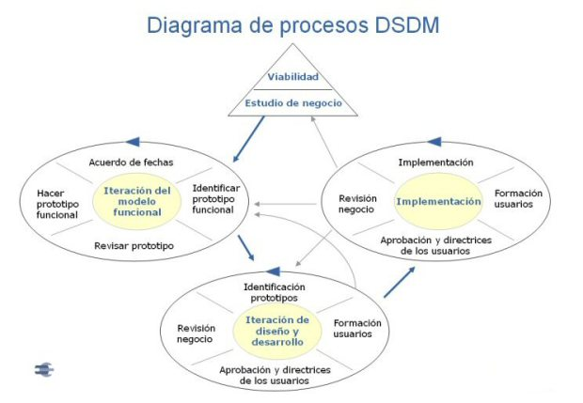
Los cinco procesos centrales se suelen representar con el siguiente gráfico

